Slide 1
ATELIER KLOKOČKA – ústav urbanismu zimní semestr 2023-2024
Jiří Klokočka (B)

Slide 2
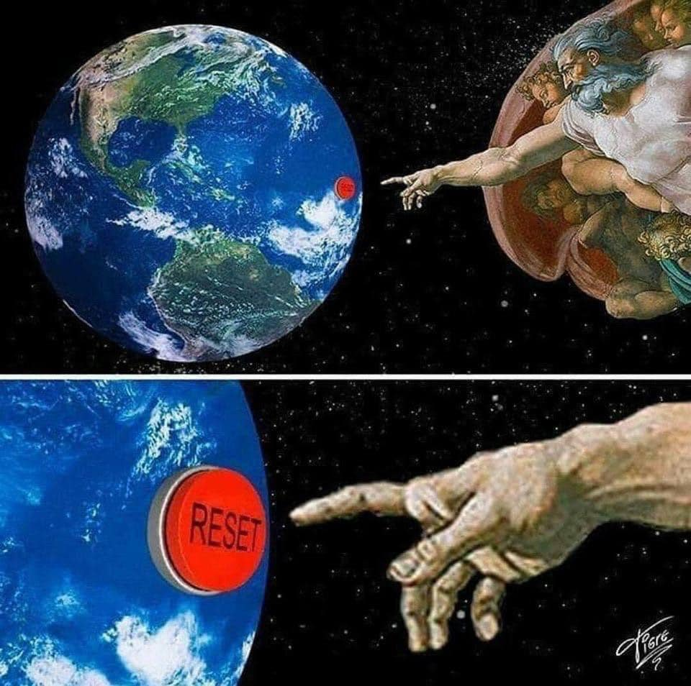

Slide 3
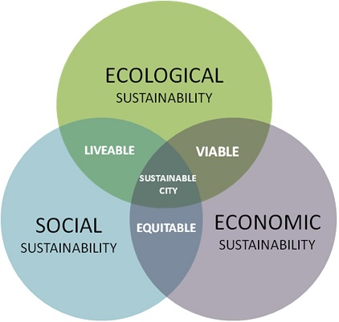

Slide 4
Všeobecná udržitelnost
Oteplování klimatu
Soběstačnost energetická
Recyklovatelné město
Vrstvení funkcí v budovách
Vrstvení funkcí ve městě – hybridní město
Vrstvení průmyslových zón
Doprava
Smart Cities
Open city (sociální dimenze)
Patnáctiminutové město
Evropská dimenze

Slide 5
Tato témata budou určující pro celkový přístup k semestrálního projektu, v přemýšlení o budoucnosti města, od analýz až po návrh. Budeme jakousi laboratoří urbanismu. To znamená, že budeme přemýšlet a navrhovat v alternativách.

Slide 6
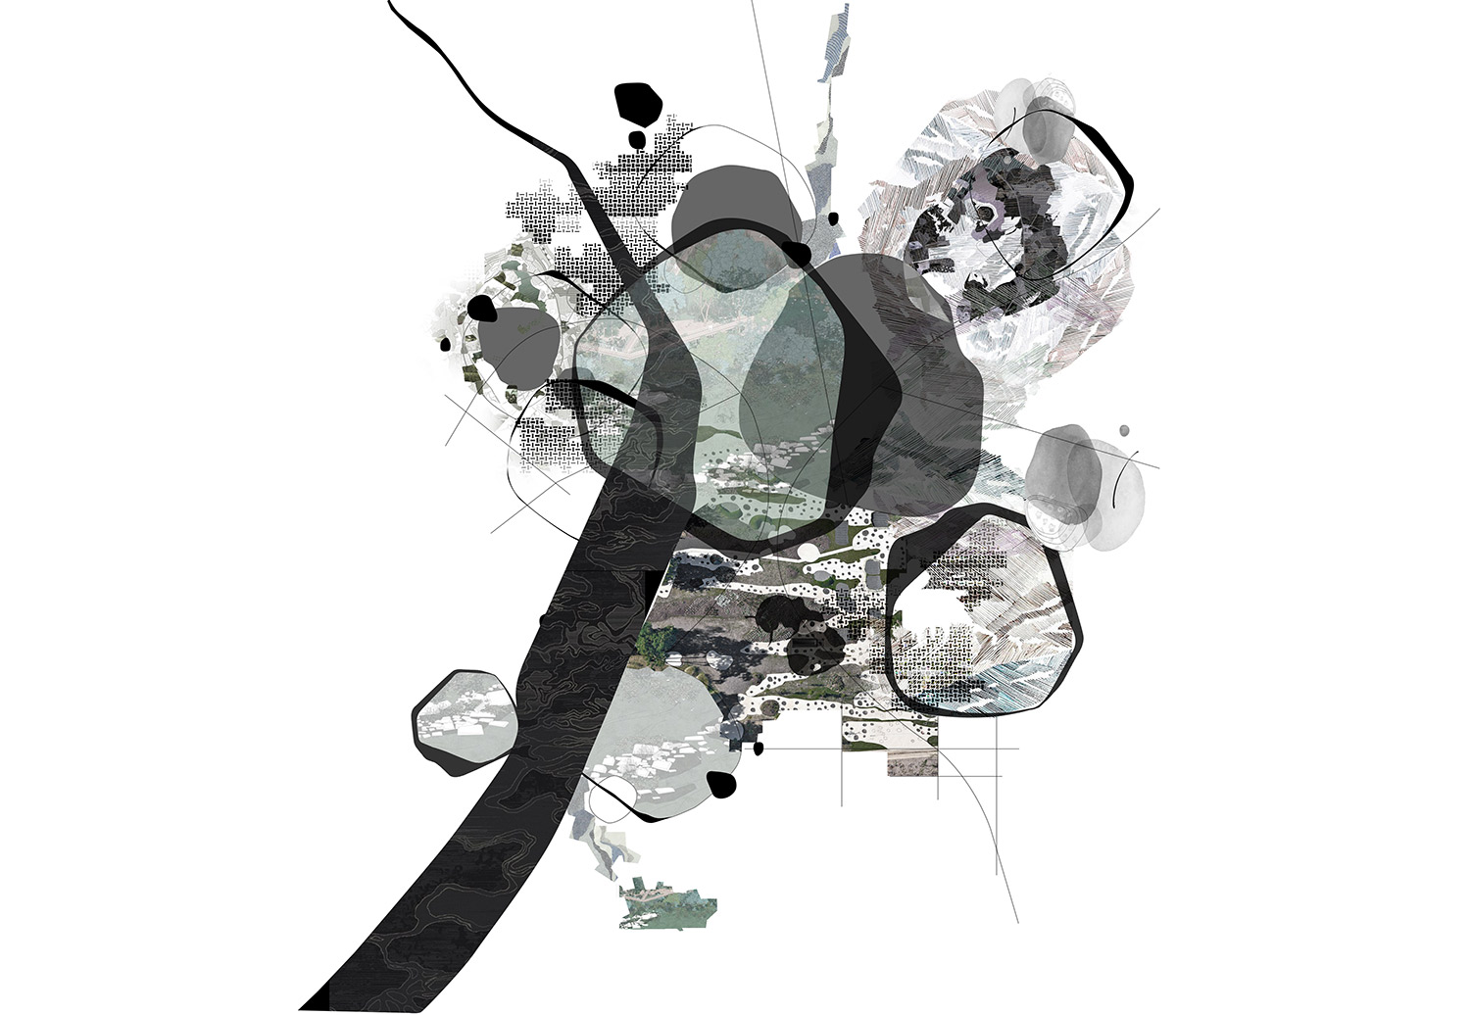
ZADÁNÍ 1 – STRUKTURÁLNÍ PLÁN TÁBOR

Slide 7
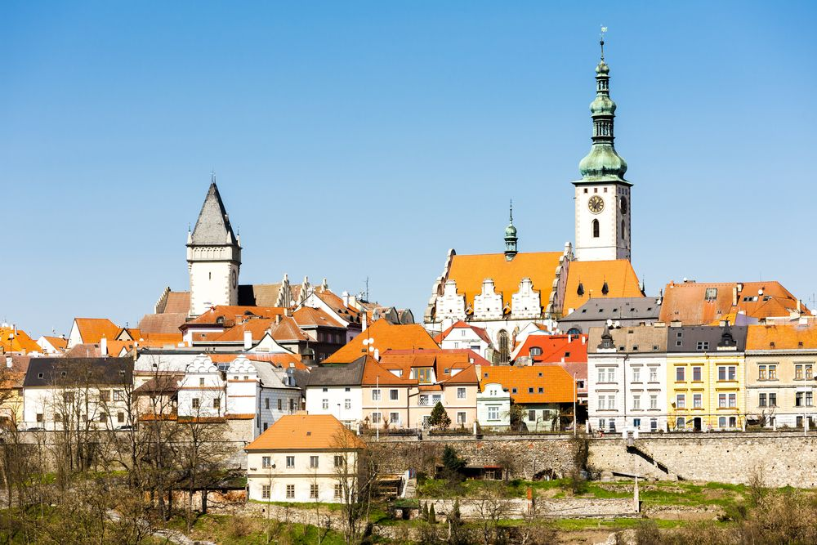
ZADÁNÍ 1 – STRUKTURÁLNÍ PLÁN TÁBOR

Slide 8
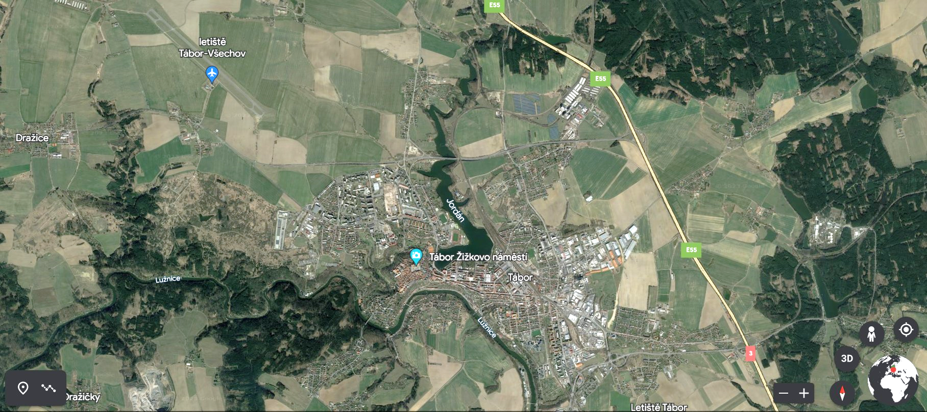
ZADÁNÍ 1 – STRUKTURÁLNÍ PLÁN TÁBOR

Slide 9
ZADÁNÍ 1 – STRUKTURÁLNÍ PLÁN TÁBOR
Sídelní struktura
Ekonomická struktura
Dopravní struktura
Zemědělská struktura
Modro-zelená struktura
Krajinná struktura
Rekreativní struktura

Slide 10
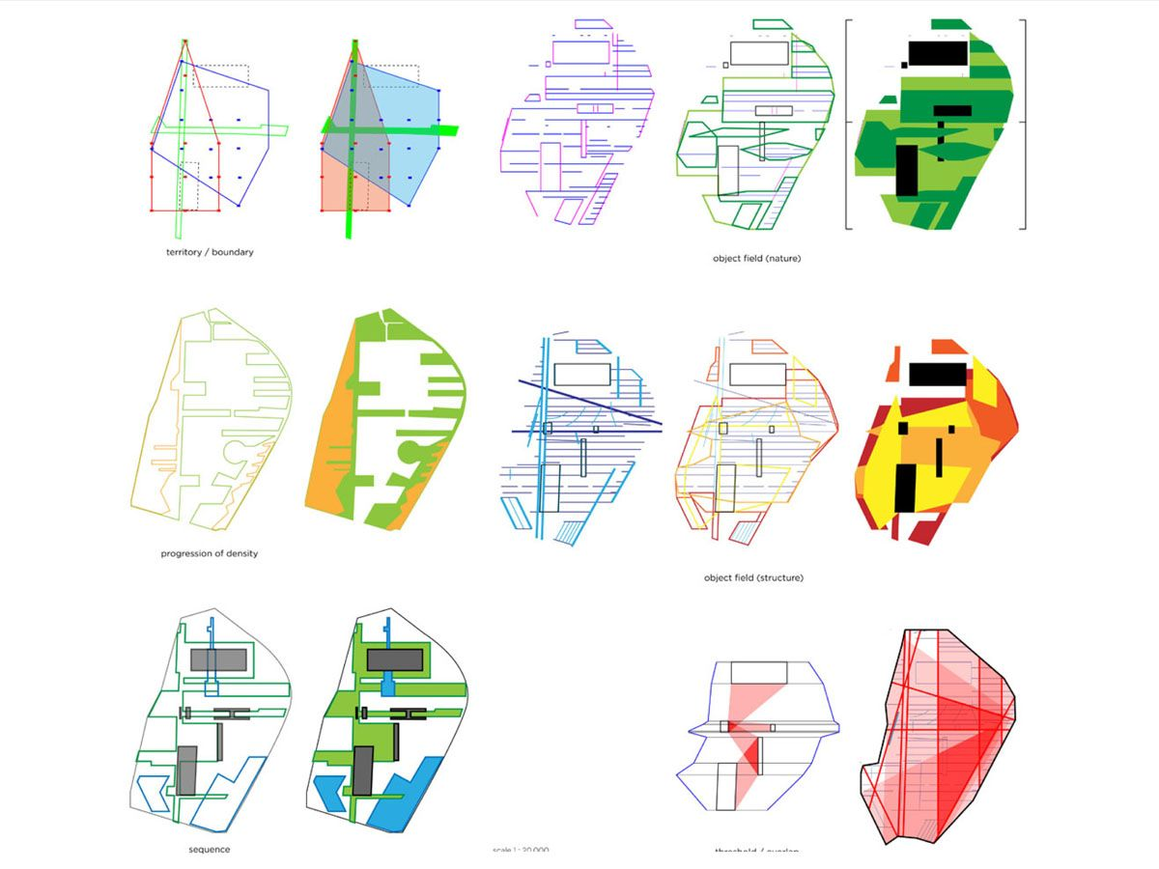
ZADÁNÍ 1 – STRUKTURÁLNÍ PLÁN TÁBOR

Slide 11
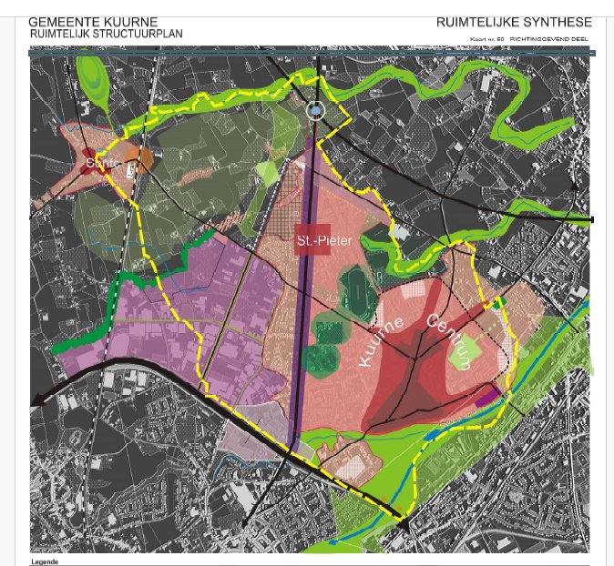

Slide 12
ZADÁNÍ 2 – PRAHA, SLATINY
I ve velkoměstě, jako je Praha, je celá řada míst, enkláv, která, ačkoliv leží blízko centra, jsou od města izolována, jak fakticky fyzicky, tak i mentálně, pocitově. Často se jim říká „vnitřní periferie“. Tato místa v sobě skrývají celou řadu možností budoucího rozvoje (anebo „nerozvoje“). Tímto tématem se budeme zabývat v lokalitě Slatiny v Praze 10.

Slide 13
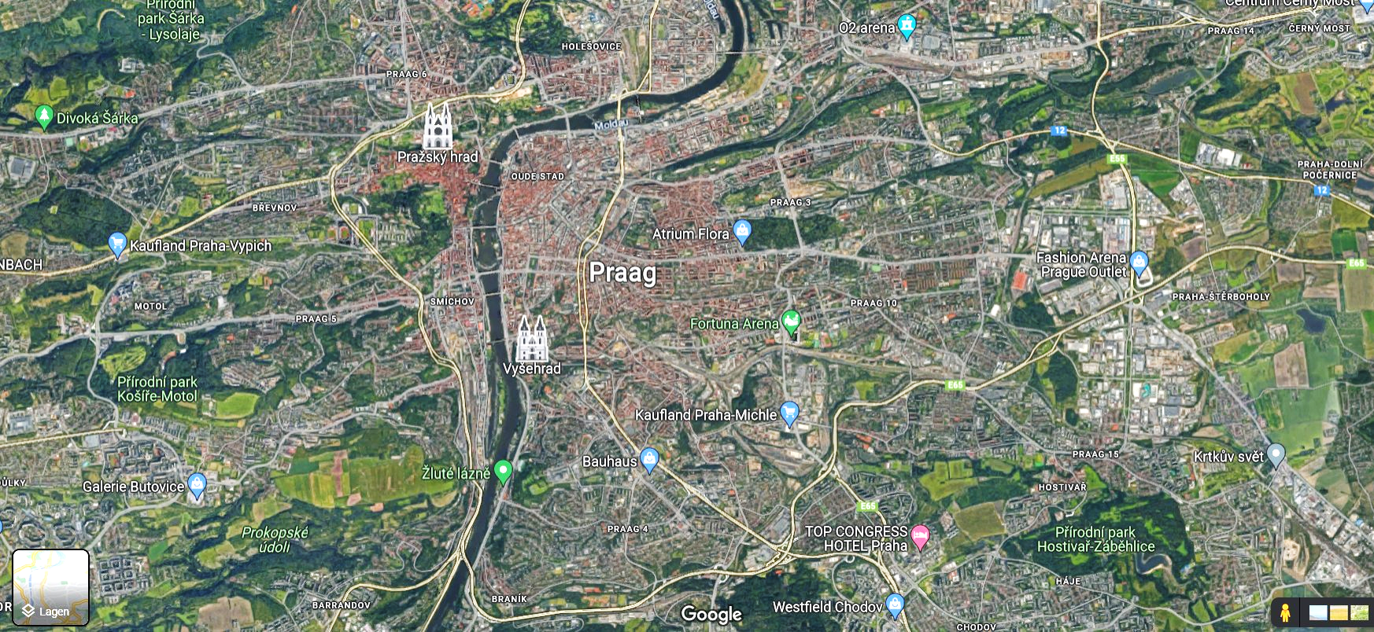

Slide 14
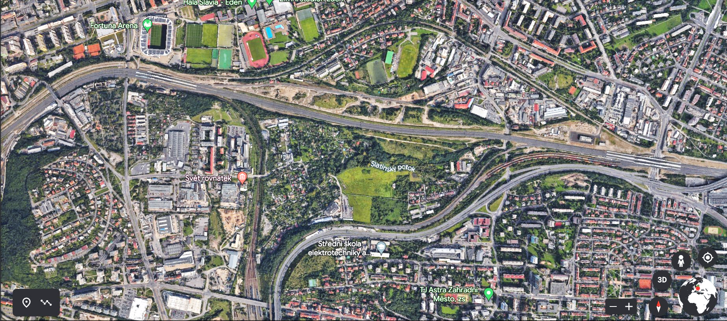

Slide 15
Slatiny patří mezi jednu z lokalit, která je detailněji promýšlena v rámci přípravy Metropolitního plánu.
Díky své poloze, terénní konfiguraci, významným infrastrukturám, ohraničujícím jejich prostor, jsou izolovanou enklávou, a to i ve významu sociálním. Spolu se širším okolím, tvořícím „vnitřní periferii“ jsou ideální laboratoří pro formulování urbanistické vize transformace tohoto městského celku.

Slide 16
Jakým směrem formulovat vizi podobných hybridních území?
konzervovat unikátní charakter?
strukturovat území klasickou typologií městských bloků?
inspirovat se prostorovým kontextem a nechat území splynout s okolím?
vyvinout nové koncepty pro specifickou situaci?
navrhnout radikálně nové město budoucnosti?
jak optimalizovat dostupnost území – infrastruktury

Slide 17
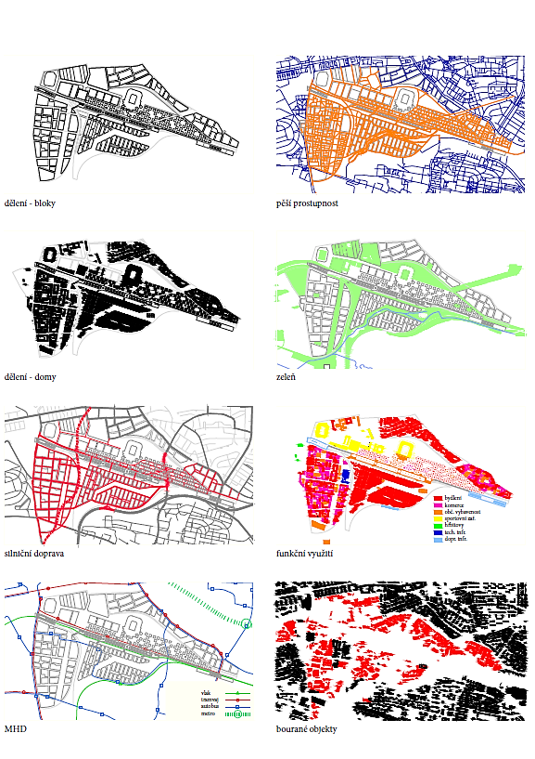

Slide 18
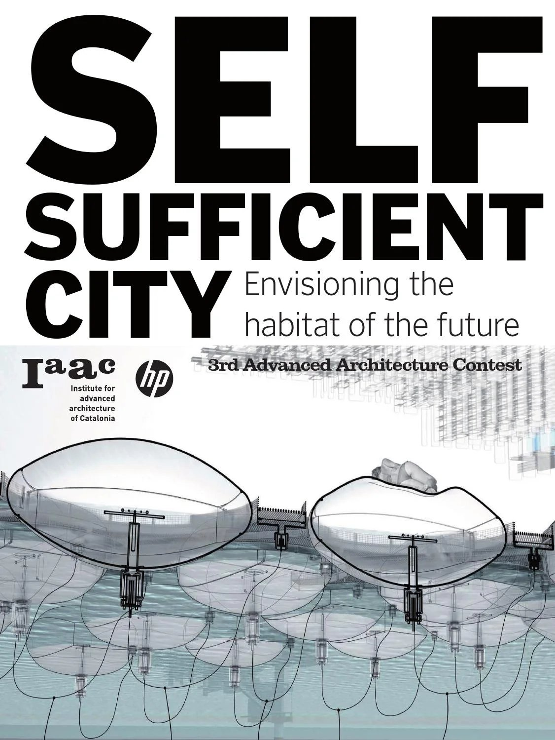
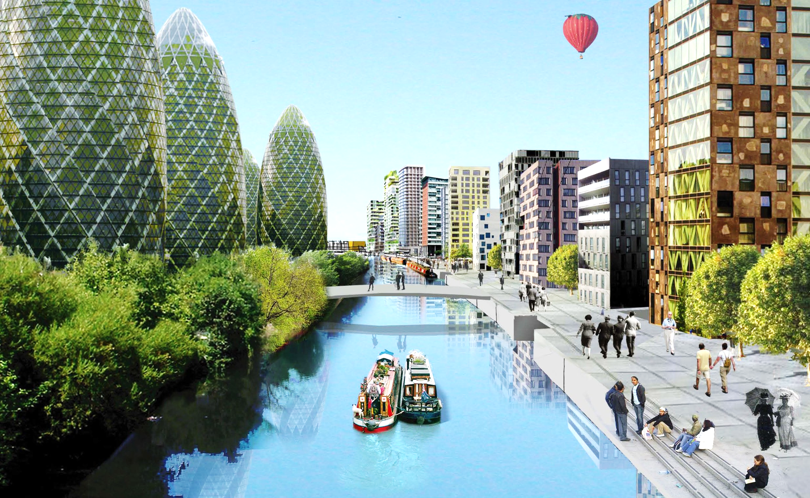
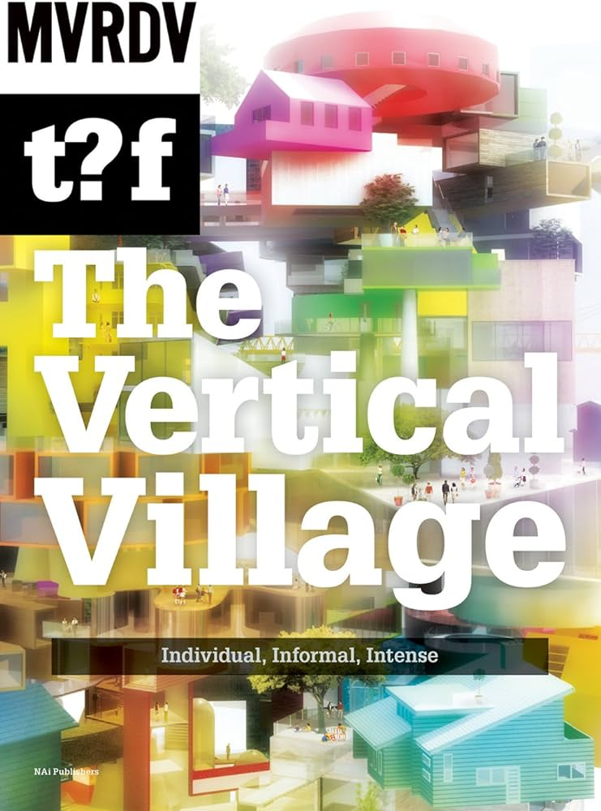

Slide 19
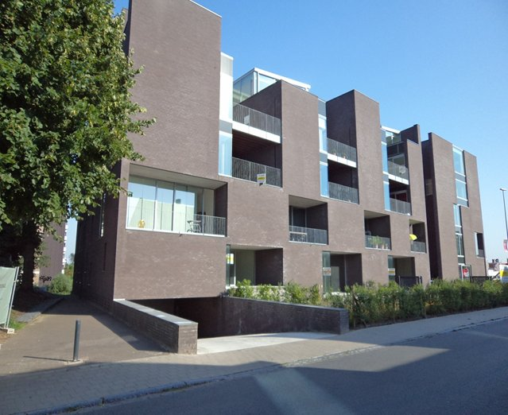

Slide 20
SPOLUPRÁCE, KONZULTACE A PODPORA
Intercommunale Leiedal (IPR Kortrijk, Belgie)
FA KU Leuven (Belgie)
EU Brusel – New European Bauhaus (Belgie)

Slide 21
ATELIER KLOKOČKA – ústav urbanismu, zimní semestr 2022-2023
Jiří Klokočka
Jiří Klokočka, doc. Ing.arch., Akad.arch., Ir. (B) - jiri.klokocka@fa.cvut.cz
ATU, ATVZ, ATSS, ATRN, DPS, DP
INFO: pondělí 18.9.2023, v 17:00 hod a ve čtvrtek 21.9.2023, ve 14:00 hod, v atelieru 643

